Slide 1
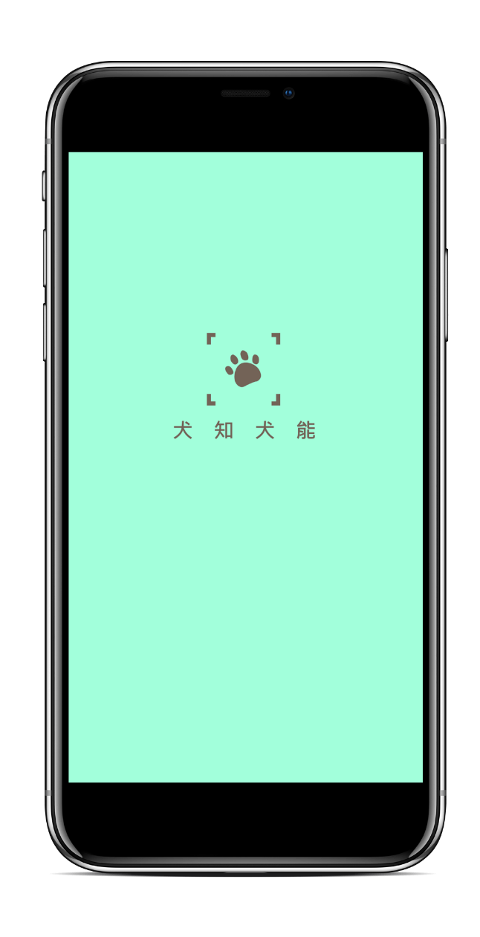
犬知犬能
每天出現在生活周遭的狗兒們，也許你常與牠們接觸
但你真的了解牠們嗎？
First Group
指導教授 : 黃承龍教授
陳相銘 楊萬蓬 黃昱翔 徐薜涵

Slide 2
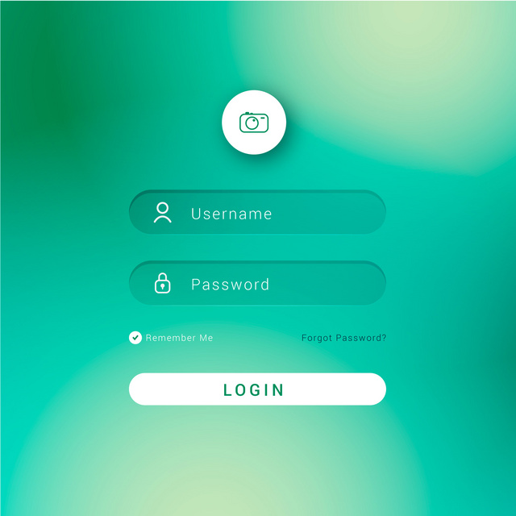
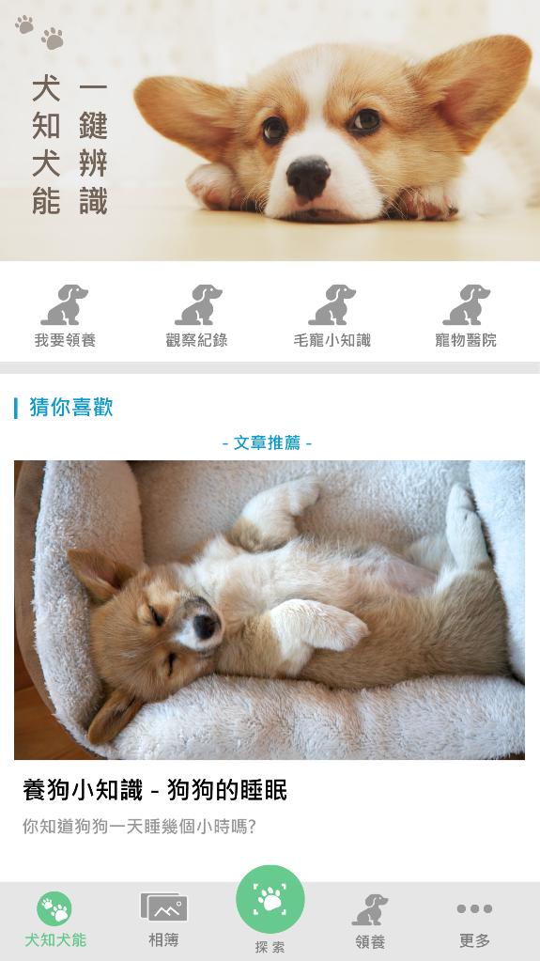
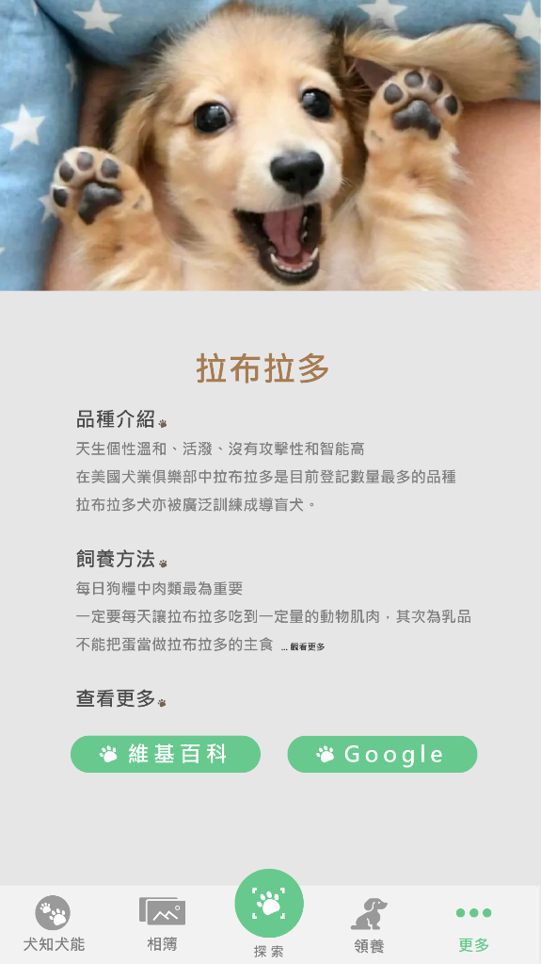
手機畫面
登入
首頁
結果

Slide 3
類別圖
主畫面
會員
辨識
-犬知犬能
-相簿 -領養
-觀察記錄
-毛寵小知識
-寵物醫院
-姓名 -生日
-電子信箱
1
進入
1
1
分析
1
-名稱 -學名
-特性 -喜好
+會員登錄()
+顯示結果()
+進入主畫面()
1
1
1
進入
連結
包含
*
*
*
領養
寵物醫院
觀察記錄
-醫院名稱
-醫院地址
-連絡電話
-營業時間
-觀察日期
-觀察品種
-種類 -編號
-年齡 -性別
-犬種所在地
+儲存紀錄()
+領養功能()
+寵物醫院定位()

Slide 4
循序圖 - 1
儲存會員資料
主畫面
功能介面
使用者
註冊會員
會員登入
選擇功能
會員資料是否儲存成功
驗證登入資訊
進入不同功能畫面

Slide 5
循序圖 – 2
選擇相片
分析結果
功能介面
使用者
選擇相簿
圖像分析
選擇功能
是否授權給此程式
辨識結果
回傳指令

Slide 6
循序圖 – 3
觀察日記
動物收容管理系統
寵物醫院
使用者
觀察記錄
選擇領養
連結Google Map
是否允許此程式存取
目前位置
資料庫是否存在
是否進入網站

Slide 7
測試計畫-單元測試
單元名稱 | 測試名稱 | 測試介紹
會員登入單元 | 確認會員資訊 | 新會員是否能註冊及舊會員是否能正常登入
影像辨識單元 | 辨識完成後顯示結果 | 測試能否連上後端進行辨識後回傳結果
儲存紀錄單元 | 儲存辨識結果 | 測試是否能將結果儲存至資料庫及反覆調用紀錄
領養單元 | 進行領養 | 測試能否藉由網站進行領養
醫院定位單元 | 定位動物醫院 | 測試能否用Google Map定位附近的寵物醫院

Slide 8

執行進度
 | 9月 | 10月 | 11月 | 12月 | 1月
蒐集資訊
需求分析
選用模組
程式撰寫
程式測試
成果驗收

Slide 9
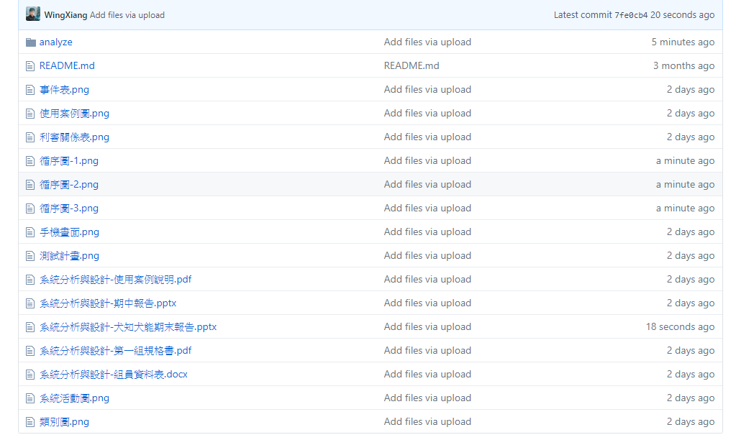
GitHub展示
組別GitHub：https://github.com/WingXiang/Wing

Slide 10

犬知犬能
Thanks for listening
動物圖像辨識

